Slide 1
Mac OS
VxWorks
操作系统结构分析
OS2
第6章文件管理
LINUX
UNIX
南京邮电大学
计算机学院 信息安全系
曹晓梅 陈丹伟
WINDOWS
手机：189-0518-4599
QQ： 757375652
email: caoxm@njupt.edu.cn

Slide 2


引言
对于用户而言，文件系统是操作系统中最明显的部分。
它提供机制，以便对系统和用户的数据与程序进行在线存储和访问。
文件系统指文件、管理文件的软件及数据结构的总体
分区表
根目录
分区1
文件
分区2
disk
disk
低级格式化
高级格式化
2

Slide 3
1. 文件
1. 文件
内容纲要
Contents Page
2. 目录
3. 文件系统的实现
3

Slide 4
1. 文件
纲要
1.1 基础知识
1.2 文件的逻辑结构
1.3 文件的访问方法
1.4 文件的访问控制
1.1 基础知识
怎么看文件？
文件系统功能
文件的属性
文件的命名
文件的类型
4

Slide 5
1.1 基础知识
1. 文件
怎么看文件？
文件
系统
用户观点
文件是一些具有结构的信息集合，如一篇文章分成很多段落、一个程序分成很多函数。
系统观点
文件就是一组存放在扇区里的数据，不关心它的内容和格式。
文件逻辑结构
文件物理结构
5

Slide 6
1.1 基础知识
1. 文件
文件系统功能
OS的组成部分，管理文件的存储、检索、更新，提供安全可靠的共享和保护手段。
文件系统的主要目的是实现对文件的“按名存取”，具体功能如下：
文件的命名
实现文件从逻辑结构到物理结构的映射
统一管理文件存储空间，实施存储空间的分配与回收
实现文件信息的共享，并提供文件保护和保密机制
向用户提供一个方便使用的接口

Slide 7
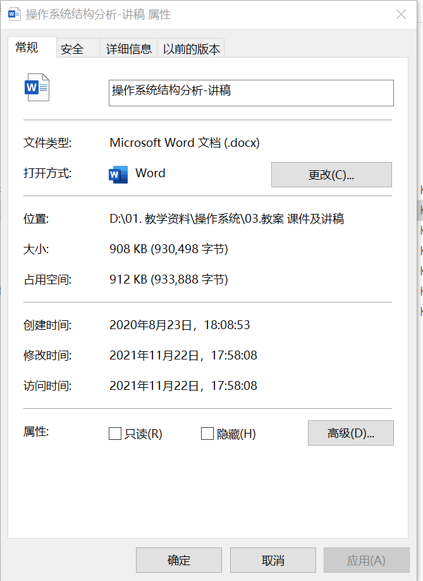
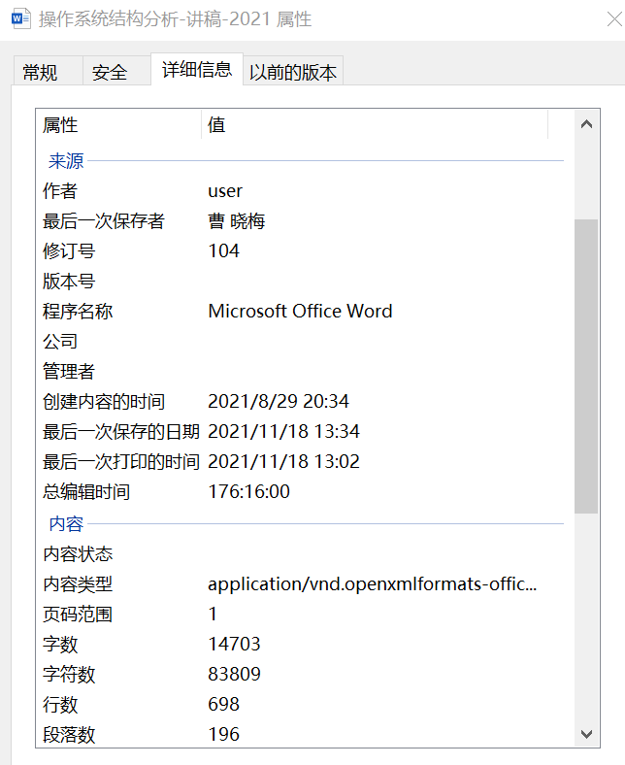
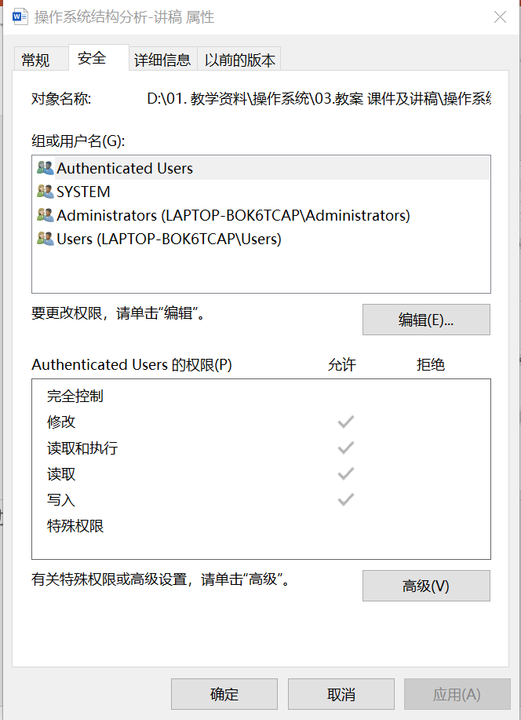
1.1 基础知识
1. 文件
文件的属性
文件名
类型
大小
位置
创建时间、修改时间
文件所有者ID
存取权限
按名存取
7

Slide 8
1.1 基础知识
1. 文件
文件的命名
各个操作系统的命名规则略有不同，其一般形式为“文件名.扩展名”
命名规则一般包含：
文件长度：Windows的文件名允许长达255个字符
特殊字符：Windows文件名中不允许出现\、/、<、>等字符
大小写：Windows不区分文件名的大小写，但Unix/Linux区分
扩展名用于定义文件的类型
8

Slide 9
1.1 基础知识
1. 文件
文件的类型
文件类型 | 常用扩展名 | 功能
可执行文件 | exe, com | 可运行的机器语言程序
目标文件 | obj, o | 已编译的、尚未链接的机器语言
源代码文件 | c, cpp, java, perl, asm | 各种语言的源代码
批处理文件 | bat, sh | 命令解释程序的命令
标记文件 | xml, html, tex | 文本数据、文档
文字处理文件 | xml, rtf, docx | 各种文字处理程序的格式
库文件 | lib, a, so, dll | 为程序员提供的程序库
打印或可视文件 | gif, pdf, jpg | 打印或图像格式的ASCII或二进制文件
档案文件 | rar, zip, tar | 相关文件组成的一个文件，用于归档或存储
多媒体文件 | mpeg, mov, mp3, mp4,avi | 包含音频或A/V信息的二进制文件

Slide 10
1. 文件
纲要
1.1 基础知识
1.2 文件的逻辑结构
1.3 文件的访问方法
1.4 文件的访问控制
总述
流式文件
记录式文件
文件记录的成组与分解
1.2 文件的逻辑结构
10

Slide 11
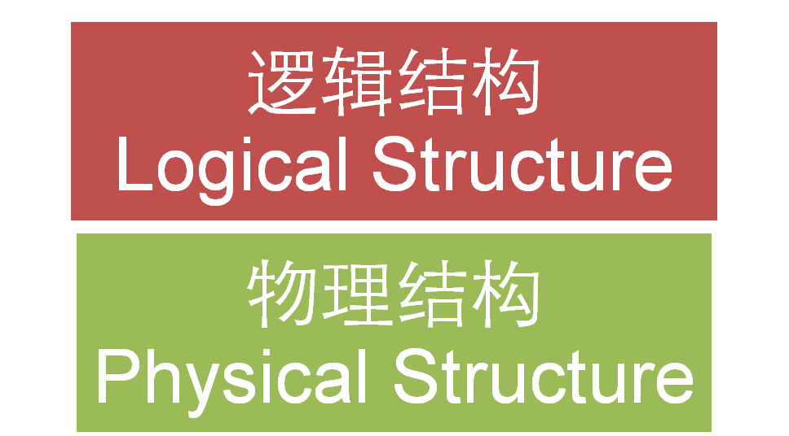
1.2 文件的逻辑结构
1. 文件
总述
文件结构（File Structure）
从用户观点出发所观察到的文件组织形式，独立于文件的物理特性。
1.2
从系统实现观点出发，文件在外存上的存储组织形式，与存储介质的存储特性、所采用的外存分配方式有关。
3.3
文件逻辑结构
流式文件
记录式文件
11

Slide 12
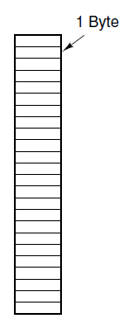
1.2 文件的逻辑结构
1. 文件
流式文件
文件中的信息仅仅是一串顺序的字符集合，没有明显的结构。操作系统所见到的只是字节流，其文件内容的任何含义在用户程序中解释。
简单易行，多数现代操作对用户只提供此种文件类型，例如所有UNIX版本和Windows等。
字节序列
12

Slide 13
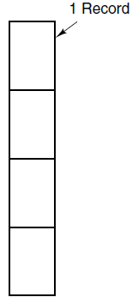
1.2 文件的逻辑结构
1. 文件
记录式文件
文件的信息单位是逻辑记录，一个逻辑记录包含了若干数据项，记录分为：
定长记录
变长记录
每条记录中至少含有一个记录键/关键字，用于区别同一文件的不同记录。
常用于处理商业数据的大型计算机，如IBM OS/370等，一般需要高级语言程序和数据库管理系统支持。
记录序列
13

Slide 14
1.2 文件的逻辑结构
1. 文件
文件记录的成组与分解
磁盘空间分配、内存和磁盘之间的I/O传输以块（簇）为单位的，逻辑记录的大小和物理块不相等。
成组：将若干逻辑记录打包成组后再装入物理块的过程。
分解：把一个物理块里的逻辑记录分离出来的过程。
逻辑记录1
成组
逻辑记录
逻辑记录2
分解
逻辑记录3
14

Slide 15
1. 文件
纲要
1.1 基础知识
1.2 文件的逻辑结构
1.3 文件的访问方法
1.4 文件的访问控制
1.3 文件的访问方法
顺序访问
直接访问
索引访问
15

Slide 16
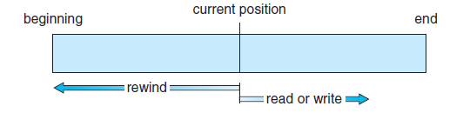
1.3 文件的访问方法
1. 文件
顺序访问(sequential access)
磁带模型
最简单的访问方法。
文件信息按顺序（即一个记录接着一个记录地）加以处理，读取/写入当前文件信息时，将文件指针移向下一个临接记录。
read_next( )
write_next( )
16

Slide 17
1.3 文件的访问方法
1. 文件
直接访问(direct access)
磁盘模型
若文件的逻辑记录长度固定，那么允许在访问文件信息时可按任意顺序进行快速读取和写入。
read ( N )
write (N )
读写文件的第N个逻辑记录（编号从0开始）
假设逻辑记录长度为L，访问则可转换成:
“访问从文件起始位置 L*N开始的L个字节”
17

Slide 18
1.3 文件的访问方法
1. 文件
索引访问(index access)
一个逻辑文件中的记录过多时，读取一个想要的块可能要花费大量的时间去查找。
对记录创建索引表，文件的记录按键值排序，用户通过键值查找文件记录(通常使用折半查找)。
此方法需要占用存储空间存放索引表，索引表的大小与文件记录的数量成正比。
18

Slide 19
1. 文件
纲要
1.1 基础知识
1.2 文件的逻辑结构
1.3 文件的访问方法
1.4 文件的访问控制
1.4 文件的访问控制
19

Slide 20
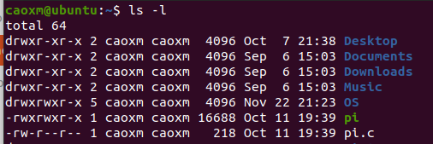
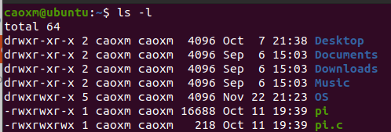
Linux的访问控制
1.4 文件的访问控制
1. 文件
对文件的访问类型一般有：读r、写w、执行x
为了实现基于身份的的访问控制， Linux为每个文件增加了访问控制列表(ACL)属性，规定三类用户所能进行的访问类型。
文件所有者，同组用户，其他用户
Linux的文件保护属性共有10位：
-- 第1位表示普通文件(-)，目录(d)，后三个域分别表示三类用户的访问权限
-- 使用“chmod xxx filename” 可以更改文件的保护属性
0~7

Slide 21

单选题
1分
CQ1.1 文件系统是指（ ）。
A
文件的集合
B
文件的目录
C
实现文件管理的一组软件
D
文件、管理文件的软件及数据结构的总体
提交

Slide 22
单选题
1分
CQ1.2 文件系统的主要目的是（ ）。
A
实现对文件的“按名存取”
B
实现虚拟存储
C
提高外存的读写速度
D
存储系统文件
提交

Slide 23
单选题
1分
CQ1.3 下列（ ）不是文件系统的功能。
A
实现对文件的“按名存取”
B
负责实现逻辑文件到物理文件的转换
C
提高磁盘的读写速度
D
提供对文件的存取方法和对文件的操作
提交
Notes:
C 设备管理

Slide 24
单选题
1分
CQ1.4 由字符序列组成，文件内的信息不再划分结构，这是指（ ）。
A
流式文件
B
记录式文件
C
顺序文件
D
有序文件
提交

Slide 25
单选题
1分
CQ1.5 文件的顺序存取指的是（ ）。
A
按终端号依次存取
B
按文件记录的逻辑序号逐一存取
C
按文件的物理块号依次存取
D
按文件逻辑记录的大小逐一存取
提交

Slide 26
单选题
1分
CQ1.6 以下关于文件存取的叙述中，正确的是（ ）。
A
适合于顺序存取的文件也一定适合随机存取
B
适合于随机存取的文件也一定适合顺序存取
C
适合于随机存取的文件不一定适合顺序存取
D
以上都不对
提交

Slide 27
1. 文件
内容纲要
Contents Page
2. 目录
2. 目录
3. 文件系统的实现
27

Slide 28
2. 目录
纲要
如何组织用户文件？
目录管理的功能
目录文件
目录项
2.1 概述
2.1 概述
2.2 文件控制块和索引节点
2.3 目录结构
2.4 目录的检索和实现
2.5 文件的共享
28

Slide 29

2.1 概述
2. 目录
如何组织用户的文件？
用户使用文件是“按名存取”的，
这个“名”放在哪里？
对于以兆为单位的文件数量，用户怎么管理？如果不允许文件名重名，用户不得不想出数百万计的文件名。
目录
文件
目录
文件
文件系统给用户提供了组织管理文件的功能：
分区：将一个磁盘分若干分区，安装了文件系统的分区称为卷，每个磁盘至少一个卷
目录：存储一个分区中的文件信息。
分区A
磁盘
分区B
29

Slide 30
2.1 概述
2. 目录
目录管理的功能
允许文件重名——以方便用户按照自己的习惯来命名和使用文件。
按名存取 —— 将文件名转换成此文件信息在磁盘上的物理位置。
提高检索速度 ——合理地组织目录结构，可以加快对目录的检索速度，从而提高对文件的存取速度。
文件共享——允许多个用户共享同一文件，以节省存储空间，同时也方便用户。
文件目录实现的关键
目录项的构成
文件的物理结构
2.2、3.3
目录项与文件物理地址的关联方法
3.3
在目录中“按名”搜索的效率
目录的结构
目录检索和实现
2.3
2.4
30

Slide 31
2.1 概述
2. 目录
目录文件
文件目录也用文件形式保存在磁盘上，被称为目录文件，包含该目录中的所有文件和子目录的目录项；
目录文件具有固定格式，由系统生成并管理，用户不能直接访问目录。
目录文件不能为空，至少包括两个目录项，即当前目录项”.”和父目录项”..”.
目录项
2.2
文件控制块(File Control Block, FCB)
文件名&索引节点(index node, inode)编号
31

Slide 32
2. 目录
纲要
2.1 概述
2.2 FCB & inode
2.3 目录结构
2.4 目录的检索和实现
2.5 文件的共享
2.2 FCB & inode
32

Slide 33
2.2 FCB & inode
2. 目录
FCB
(文件控制块)
文件= FCB + 文件体
操作系统为每个文件建立的包含文件全部属性信息的唯一数据结构，其目的是为方便操作系统对文件的管理、控制和存取。
File Control Block
file name
permission
date & time
owner/group/ACL
file size
pointer to file data
文件被创建时，系统为其建立一个FCB，用来记录文件的属性信息。
目录项
详见3.3节！
每当存取文件时，先找到其FCB，将其读入内存，再从中找到文件首块物理位置或索引表，随后存取文件信息。
33

Slide 34
2.2 FCB & inode
2. 目录
目录文件大小及效率
文件目录存放在磁盘上，当文件很多时，目录文件要占用大量的磁盘块。
例6-1(a)：设盘块大小为512Bytes，一个FCB为64Bytes，其中文件名为14Bytes，若一个目录中有640个文件，计算顺序查找一个文件平均访盘次数？
一个盘块中可存放的FCB项数为：512/64=8
640个FCB需要存放在640/8=80个盘块中
故平均访盘次数为(1+80)/2 =40.5次
在查找过程中，仅用到了文件名信息！
索引节点
34

Slide 35
2.2 FCB & inode
2. 目录
Linux的目录项
把文件属性信息用一个称为索引节点的数据结构来描述，而在文件目录的每个目录项中，仅存有文件名和该文件的索引节点编号。
inode的编号，用于查找inode的存放位置
Linux目录项
文件名 inode索引号
14个字节
2个字节
分区表
inodes区
文件= 目录项 + inode + 文件体
目录区
数据区

Slide 36
2.2 FCB & inode
2. 目录
例6-1(b)：设盘块大小为512Bytes，文件名为14Bytes，索引节点号为2Bytes，若一个目录中有640个文件，计算顺序查找一个文件的起始地址，平均访盘次数。
一个盘块中可存放的目录项的项数为：512/(14+2)=32
640个文件的目录需要存放在640/32=20个盘块中。
故平均访盘次数为(1+20)/2+1=11.5
引入索引节点后，可大大减少启动磁盘的次数，有效提高检索文件的速度！
36

Slide 37
Linux的inode
2.2 FCB & inode
2. 目录
inode
文件类型
文件的ACL
文件的硬链接数量
文件主的用户ID
文件的所属组ID
文件字节数
文件最后访问的日期和时间
文件最后修改的日期和时间
文件状态最后改变的日期和时间
含15个盘块地址的数组
permission
data & time
Owner ID/group ID
file size
……
an array of 15 disk-block address
atime
mtime
ctime
详见3.3节！
Linux中inode占多少字节？
37

Slide 38
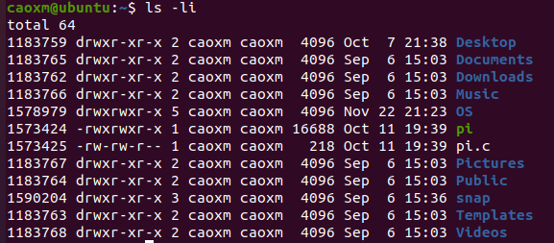
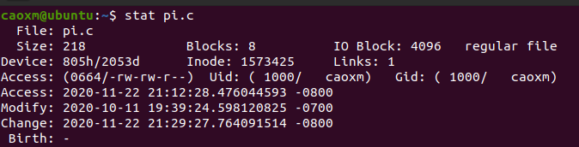
2.2 FCB & inode
2. 目录
一个block存放几个inode?
Linux读取硬盘的基本单位是块(block)，连续八个 sector组成一个 block，一个block大小为4KB.
38

Slide 39
Linux下按名存取文件的过程（单级目录）
2.2 FCB & inode
2. 目录
c.bat的inode信息
di_mode | 0x40
di_uid | B19030909
di_group | Class
di_size | 100B
di_ctime | 2021-12-2
di_addr[0] | 100
… | …
文件目录
文件名 | inode索引号
a.txt | 10
b.exe | 12
c.bat | 8
… | …
文件名
c.bat
活动inode表
8 | 9 | … | 20 | 目录 | 22 | … | 100 | 101 | …
磁盘inode区
一般存储区(存放目录文件和普通文件)
39

Slide 40
2. 目录
纲要
2.1 概述
2.2 FCB & inode
2.3 目录结构
2.4 目录的检索和实现
2.5 文件的共享
2.3 目录结构
单级目录结构
两级目录结构
树形目录结构
40

Slide 41
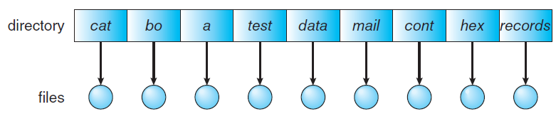
单级目录结构
2.3 目录结构
2. 目录
在整个文件系统中只建立一张目录表，其中每个目录项对应一个文件。
主要优点：实现简单。
缺点：不允许文件重名；文件检索速度慢。
41

Slide 42
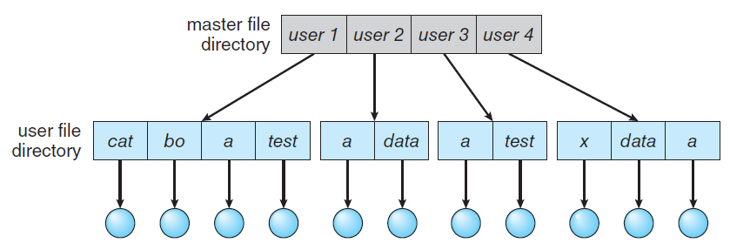
两级目录结构
2.3 目录结构
2. 目录
解决不同用户之间引起的名称混乱问题，为每个用户创建一个独立的目录，即用户文件目录(UFD) ，列出该用户的所有文件。
系统还有一级主文件目录(MFD)，用来管理所有用户文件目录。
用户名和文件名构成了路径名，如”user1/ test”。user2要访问user1的文件必须指出全部路径名。
42

Slide 43
树形目录结构
2.3 目录结构
2. 目录
有一个根目录，而且除根目录外，其余每个目录或者文件都有唯一的一个上级目录。
每一级目录可以包含文件，也可以包含下一级目录，同一目录下的文件不可重名，不同目录下的文件可以重名。
系统内的每个文件都有唯一的路径名，有两
种路径搜索方法：
-- 绝对路径：从根经过所有子目
录到达指定文件的路径，如：
“/usr1/code/file2”
-- 相对路径：从当前目录开始定义
的路径，如：“code/file2”(当前目录是usr1)
“.”：表示当前目录
“..”：表示父目录，如：“../lib/file1”
/
lib
usr1
code
file1
file2
file3
43

Slide 44
2. 目录
纲要
2.1 概述
2.2 FCB & inode
2.3 目录结构
2.4 目录的检索和实现
2.5 文件的共享
2.4 目录的检索和实现
44

Slide 45
基本步骤
2.4 文件目录检索和实现
2. 目录
系统根据用户提供的文件路径名，对目录文件进行查询，找出该文件的文件控制块或索引节点；
按照对应文件控制块或索引节点中所记录的文件物理盘块号，计算出文件在磁盘上的物理地址；
启动磁盘驱动程序，将所存取的文件块读入内存进行具体读写操作。

Slide 46
Linux下按名存取文件的过程（树形目录）
2.4 文件目录检索和实现
2. 目录
/usr/ast/mbox
根目录
“.”：指出目录自身的inode入口
“..”：指出父目录的inode入口
(1)
1 | .
1 | ..
4 | bin
7 | dev
14 | lib
9 | etc
6 | usr
8 | tmp
…
(3)
(5)
6 | .
1 | ..
19 | dick
30 | erik
51 | jim
26 | ast
45 | bal
…
26 | .
6 | ..
64 | grants
92 | books
60 | mbox
81 | minix
17 | src
…
…
i.addr(0) 132
…
i.addr(0) 496
…
节点6
(2)
节点26
(6)
(4)
132#盘块
/usr子目录
496#盘块
/usr/ast子目录
根目录
索引节点区

Slide 47
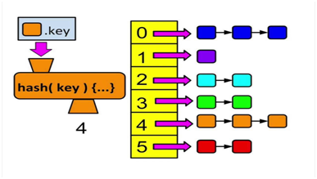
目录实现
2.4 文件目录检索和实现
2. 目录
线性表
原理：使用存储文件名和数据块指针的线性表组织目录项
优点：编程简单
缺点：需要采用顺序方法查找特定项，执行费时
哈希表
文件名
哈希表
目录项
原理：采用哈希数据结构实现检索
优点：查找非常迅速
缺点：需要复杂的管理
高速缓存

Slide 48
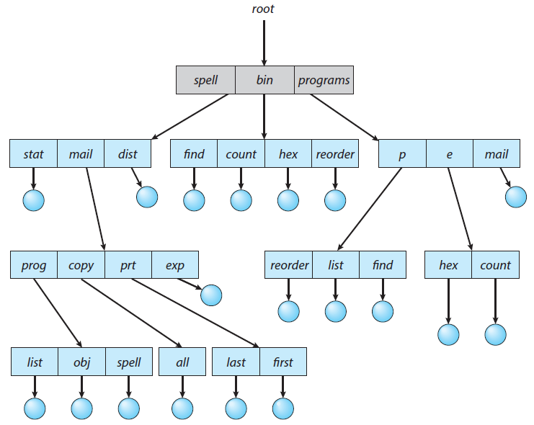
内容回顾——12月7日
文件控制块
文件检索
检索效率
检索过程
缓存
/spell/mail/prog/list
Notes:
FCB(含文件所有属性信息，包括文件在磁盘上的分布信息)
文件检索->FCB->目录文件（定长记录）
检索效率？ 目录文件的组织结构->树形结构
目录项-> 文件名+索引节点编号 => 索引节点区
目录实现 线性表→哈希表
检索过程：
缓存：包括最近访问目录的信息、最近访问的索引节点、最近访问过的数据块等

Slide 49
2. 目录
纲要
2.1 概述
2.2 FCB & inode
2.3 目录结构
2.4 目录的检索和实现
2.5 文件的共享
2.5 文件的共享
49

Slide 50
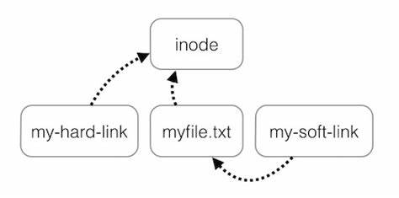
2.5 文件的共享
2. 目录
文件共享是指多个用户共同使用同一个文件。
在Linux中，可通过链接实现文件共享。
概述
硬链接 Hard Link
基于索引节点的链接
软链接 Soft Link
基于符号的链接
symbolic link
ln myfile.txt my-hard-link
ln -s myfile.txt my-soft-link
inode
50

Slide 51
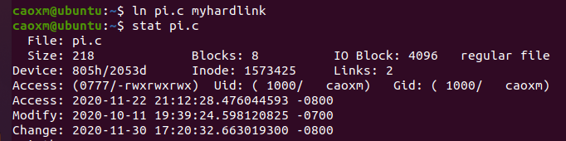

2.5 文件的共享
2. 目录
硬链接(1/2)
实现原理
-- 多个文件名链接到同一个索引节点。
-- 索引节点的引用计数记录在索引节点的链接计数中，若其减至0，则文件被删除。
用户C目录
用户C目录
用户B目录
文件A
Owner = C
Count = 1
文件A
Owner = C
Count = 2
链接前
链接后
51

Slide 52
2.5 文件的共享
2. 目录
硬链接(2/2)
优点
实现简单，访问速度快，能够实现文件的异名共享。
缺点
-- 只允许在同一个文件系统范围内进行，不允许跨文件系统。
-- 文件拥有者不能删除被他人共享的文件。
用户B目录
Owner = C
Count = 1
52
拥有者删除文件后

Slide 53


2.5 文件的共享
2. 目录
软链接(1/2)
实现原理
LINK类型文件
-- 特殊类型的文件，其内容是另一个目录或文件路径的链接。
-- 建立符号链接文件，并不影响原文件——它们是独立的文件。
53

Slide 54
2.5 文件的共享
2. 目录
软链接(2/2)
优点
文件所有者能删除被他人共享的文件；
给出合适的文件路径名，即可链接网络中任何地方计算机中的文件。
缺点
当其他用户读共享文件时，需要根据文件路径名的各个分量逐个查找，访问开销大。
54

Slide 55
单选题
1分
CQ2.1 以下叙述中错误的是（ ）。
A
一个文件对应一个文件控制块
B
目录的作用在于实现文件按名存取。
C
目录文件可以为空
D
文件目录用于将文件名转换成该文件信息在磁盘上的物理位置
提交

Slide 56
单选题
1分
答案解析
CQ2.2 文件控制块不包括（ ）。
磁盘坏块信息属整个磁盘的信息，而一个FCB只是对应一个文件的相关信息。
A
文件名
B
文件访问权限信息
C
文件物理位置信息
D
磁盘坏块信息
提交
可为此题添加文本、图片、公式等解析，且需将内容全部放在本区域内。正常使用需3.0以上版本

Slide 57
单选题
1分
答案解析
CQ2.3 Unix系统中关于文件目录和索引节点的概念叙述中正确的是（ ）。
在Unix中，文件目录仅含有文件名和inode指针，每个文件有一个唯一的索引节点，它主要包含文件名、文件类型、文件存取权限、文件物理地址、文件连接计数、文件存取时间等。
A
文件目录和索引节点相同
B
文件目录和索引节点无关
C
文件目录中有文件的控制信息
D
索引节点中有文件的控制信息
提交
可为此题添加文本、图片、公式等解析，且需将内容全部放在本区域内。正常使用需3.0以上版本

Slide 58
单选题
1分
CQ2.4 在文件系统中，为了有效解决重名问题，通过（ ）来实现。
A
重名翻译机构
B
建立索引表
C
树形目录结构
D
建立指针
提交

Slide 59
单选题
1分
CQ2.5 设文件FI的当前引用计数值为1,先建立文件F1的符号链接(软链接)文件F2,再建立文件FI的硬链接文件F3，然后删除文件FI.此时，文件F2和文件F3的引用计数值分别是( )。
A
0,1
B
1,1
C
1,2
D
2,1
提交

Slide 60
1. 文件
内容纲要
Contents Page
2. 目录
3. 文件系统的实现
3. 文件系统的实现
60

Slide 61
3. 文件系统实现
纲要
3.1 文件系统的组成
3.2 通用数据结构
3.3 文件的物理结构
3.4 空闲空间管理
3.1 文件系统的组成
61

Slide 62
3.1 文件系统的组成
3. 文件系统的实现
应用程序
逻辑文件系统
文件组织模块
基本文件系统
I/O控制
存储设备
逻辑文件系统(logical file system)
管理文件系统的元数据信息，如文件控制块、目录结构、文件保护等。
文件系统
文件组织模块(file-organization module)
实现文件逻辑块号向物理块号的转换以及空闲空间管理器。
基本文件系统(basic file system)
以磁盘地址标识要读写的物理块，向设备驱动程序发送读写命令，读取和写入磁盘物理块。
典型的文件系统：
-- Windows:FAT16/FAT32/NTFS
-- Unix:UFS
-- Linux:Ext2/Ext3/Ext4
UNIX File System
Extended File System

Slide 63
3. 文件系统实现
纲要
3.1 文件系统的组成
3.2 通用数据结构
3.3 文件的物理结构
3.4 空闲空间管理
3.2 通用数据结构
磁盘管理结构
内存管理结构
63

Slide 64
3.2 通用数据结构
3. 文件系统的实现
磁盘管理结构(1/2)
boot block
引导块
卷的第一块，包含引导操作系统所需的信息
superblock
超级块
包括卷(或分区)的详细信息，分区的块的数量、块的大小、空闲块的数量和指针，空闲FCB数量和FCB指针等
目录结构
用于组织文件
文件控制块/inode
包含该文件的详细信息
64

Slide 65
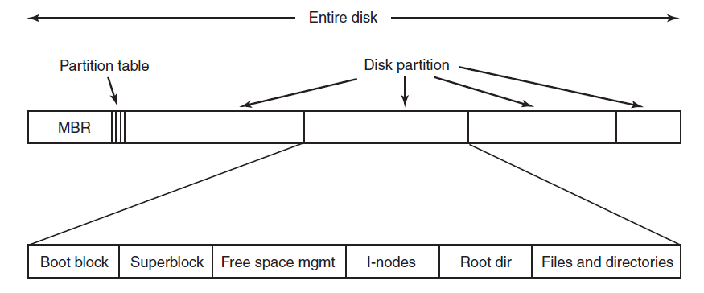
3.2 通用数据结构
3. 文件系统的实现
磁盘管理结构(2/2)
3.4
空闲空间管理？
图 一个可能的文件系统布局

Slide 66
3.2 通用数据结构
3. 文件系统的实现
内存管理结构(1/4)
进程打开文件表
per-process open-file table
(descriptor table)
进程PCB的一个数据域，记录进程所有打开文件的集合。该域每条记录指向系统打开文件表中的一个表项。
系统打开文件表
system-wide open-file table
(file table)
记录系统所有打开文件的当前文件位置、引用计数(reference count)、指向活动inode表对应表项的指针。
活动inode表
v-node table
存放最近打开文件的inode。
所有进程共享
66

Slide 67
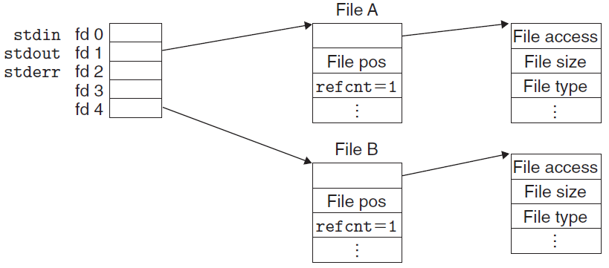
3.2 通用数据结构
3. 文件系统的实现
内存管理结构(2/4)
例： 一个进程打开两个不同文件
进程打开文件表
系统打开文件表
活动inode表

Slide 68
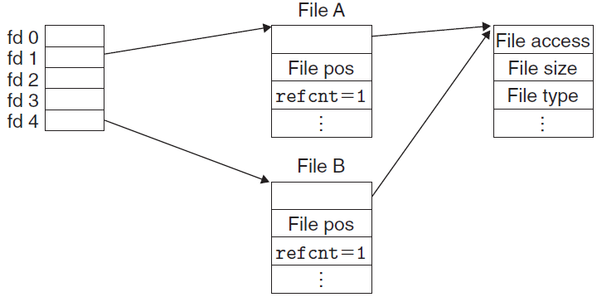
3.2 通用数据结构
3. 文件系统的实现
内存管理结构(3/4)
例：一个进程两次打开同一个文件
进程打开文件表
系统打开文件表
活动inode表

Slide 69
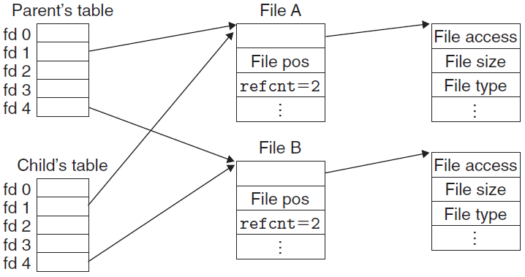
3.2 通用数据结构
详见 课本6.4.1 文件类系统调用
3. 文件系统的实现
内存管理结构(4/4)
例：子进程继承父进程的打开文件
父进程调用fork后
进程打开文件表
系统打开文件表
活动inode表

Slide 70
3. 文件系统实现
纲要
3.1 文件系统的组成
3.2 通用数据结构
3.3 文件的物理结构
3.4 空闲空间管理
概述
顺序文件
链接文件
索引文件
3.3 文件的物理结构
70

Slide 71
3.3 文件的物理结构
3. 文件系统的实现
概述
文件的物理结构是指逻辑文件在物理存储空间中的存放方法和组织关系，也称作文件的磁盘分配方案。
要找到文件的物理位置，文件目录起到了什么作用？
用户凭什么在目录中查找？
逻辑文件在磁盘空间如何组织？
目录里直接或间接地记录了文件内容的磁盘分布
文件名
顺序文件
链接文件
索引文件
➔ 连续分配
➔ 链接分配
离散分配
➔ 索引分配
71

Slide 72
3.3 文件的物理结构
3. 文件系统的实现
顺序文件(1/2)
分配原理
文件中逻辑上连续的信息存储在磁盘上也保持连续的结构
文件目录记录了文件第一块块号和块数
逻辑结构与物理结构相同
文件目录
文件名 始址 块数
count
0
1
2
3
count 0 2
tr 14 3
mail 19 6
list 28 4
f 6 2
f
连续分配
4
5
6
7
8
9
10
11
tr
12
13
14
15
mail
16
17
18
19
20
21
22
23
Contiguous Allocation
24
25
26
27
list
72
28
29
30
31

Slide 73
3.3 文件的物理结构
3. 文件系统的实现
顺序文件(2/2)
优点
简单，只需要记录文件的起始块号和长度
寻道时间最少
支持直接存取
缺点
存在外部碎片问题：磁盘空间分割后形成的较小的无法存储文件的连续区，虽可使用紧凑技术，但开销太大。
必须事先知道文件的长度，且不适合文件的增长。
73

Slide 74
3.3 文件的物理结构
3. 文件系统的实现
链接文件(1/4)
分配原理
通过盘块上的指针实现同一文件多个离散物理盘块的链接；
文件目录记录了文件第一块和最后一块的块号；
各块之间通过指针连接，前一个盘块指向下一个盘块，当链接指针为0时表示本块是文件的最后一块。
文件目录
文件名 始址 结束
链接分配
0
1
10
2
3
jeep 9 25
4
5
6
7
8
9
16
10
25
11
12
13
14
15
16
1
17
18
19
Linked Allocation
20
21
22
23
24
25
0
26
27
74
28
29
30
31

Slide 75
3.3 文件的物理结构
3. 文件系统的实现
链接文件(2/4)
优点
消除了外部碎片，外存空间利用率高
按需分配，且无需事先知道文件长度
支持文件动态增长，方便文件增删改
缺点
4B/512B=0.78%
指针占用盘块额外空间
只适合顺序访问，对随机存取极其低效
存在断链可能，可靠性较差。
为了提高检索速度和减少指针所占用的存储空间，可
将几个盘块组成一个簇，以簇为单位进行盘块分配。
会产生内部碎片，对小文件特别明显
75
若8块/簇 则4B/4096B < 0.001%

Slide 76
3.3 文件的物理结构
3. 文件系统的实现
链接文件(3/4)
File Allocation Table: FAT
文件分配表
一个分区有一个FAT表，记录分区中所有簇的状态
FAT是链接分配的变种，一种简单有效的磁盘空间分配方法，用于MS-DOS、Windows和OS/2等操作系统中。
FAT表存储在分区的开始部分，分区中的每簇在FAT中有一个表项，该表可以通过簇号来索引。
表项的取值有三种可能：
--文件中下一个簇的簇号；
--EOF (文件结束符) ；
-- 0 (空闲簇)
文件目录项中存放含有文件首个簇的簇号。
表项的大小决定了簇的最大数量
76

Slide 77
3.3 文件的物理结构
3. 文件系统的实现
链接文件(4/4)
FAT表项的大小与最大磁盘分区空间
文件分配表（续）
文件目录
簇号
簇
FAT
文件名 … 起始
0
1
2
3
0 | 00
1 | 10
… | …
9 | 16
10 | 25
… | …
16 | 1
… | …
25 | EOF
… | …
jeep … 9
4
5
6
7
8
9
10
11
12
13
14
15
16
17
18
19
假设簇的大小为4KB（8个扇区）
20
21
22
23
FAT16 ,每个表项长16位 : 2¹⁶*4KB=2²⁸B=256MB
FAT32 ,每个表项长32位 : 2³²*4KB=2⁴⁴B=16TB
24
25
26
27
文件分配表的局限性
不能支持高效地直接存取
对一个较大的文件进行直接存取，须首先在FAT表中顺序地查找许多簇号。
索引文件
77

Slide 78
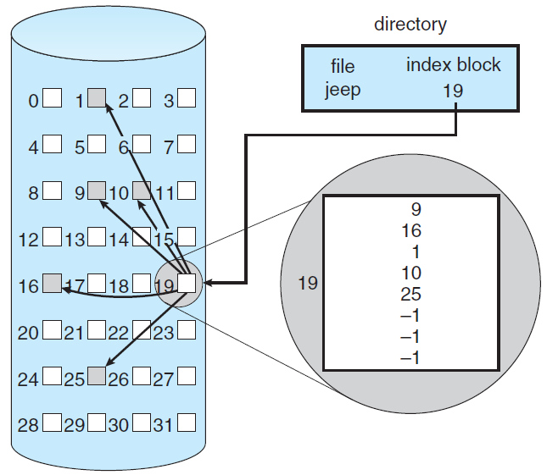
3.3 文件的物理结构
3. 文件系统的实现
Indexed Allocation
索引文件(1/7)
分配原理
将文件占用的所有物理块号按逻辑顺序保存在一张索引表中，存有索引表的物理块称为索引块(index block)
目录项中指出索引块块号
优缺点
优点：随机访问
缺点：索引块占用磁盘空间
索引块如何组织、管理？
78

Slide 79
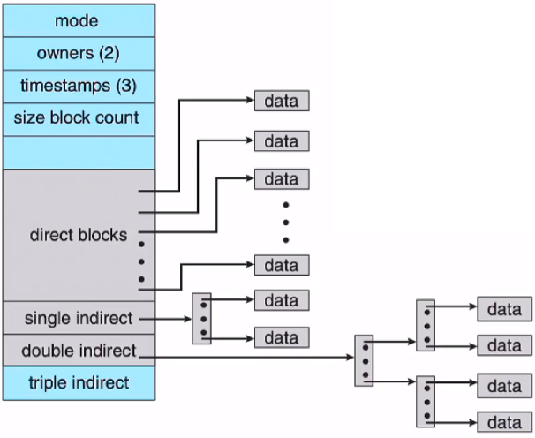
3.3 文件的物理结构
inode
3. 文件系统的实现
permission
data & time
Owner ID/group ID
file size
an array of 15 disk-block address
索引文件(2/7)
Unix的多级索引
inode
每个文件的inode中包含一个由最多15个磁盘块号构成的索引块：
0-11：direct block
12: single indirect block
13: double indirect block
14: triple indirect block
12
+
128
+
128²
+
128³
设 block: 512B
物理块号: 4B
1) 各级索引最多能索引多少块?
2) 文件的最大块数和最大长度?
79
因为长度不超过12个物理块的文件占总数的80%，所以UFS多级索引效率较高。

Slide 80
常见题型-1
3.3 文件的物理结构
3. 文件系统的实现
索引文件(3/7)
例6-2：Unix多级索引下文件的最大长度
假定每个盘块4KB，每个物理块号占8B，每个索引盘块存放4KB/8=512个索引项。
表 块大小为4KB的FreeBSD文件的容量
级 | 块数 | 字节数
直接i.addr(0)~i.addr(11)
一级间接i.addr(12)
二级间接i.addr(13)
三级间接i.addr(14)
12
48KB
512
2MB
512*512=256K
1GB
512*256K=128M
512GB
文件的最大长度：
512GB+1GB+2MB+48KB
80

Slide 81
逻辑文件字节偏移量地址转换物理地址
3.3 文件的物理结构
3. 文件系统的实现
索引文件(4/7)
常见题型-2
步骤1. 将逻辑文件的字节偏移量转换为文件的逻辑块号和块内偏移
步骤2. 将文件的逻辑块号转换为物理块号
将逻辑文件的字节偏移量n/盘块大小，商为文件的逻辑块号，余数是块内偏移。
使用多重索引结构，在索引节点中根据逻辑块号通过直接索引或间接索引找到对应物理块号。
81

Slide 82
3.3 文件的物理结构
假定每个盘块1KB,每个盘块号占4B，如何将下列文件的字节偏移量转换为物理地址？
1． 9000 2． 14000
3. 文件系统的实现
索引文件(5/7)
例6-3：Unix多级索引下文件的
字节偏移量转换成物理地址
0
1
2
3
4
5
6
7
8
9
10
11
12
0
1011
109
954
952
……
4096
228
4542
0
3
11111
50
101
367
0
428
9156
824
1
2
256项
3
直接索引
…
3300
333
308
……
428
74
0
331
452
…..
75
76
一级间接索引
1
二级间接索引
82
三级间接索引
9156
331

Slide 83
3.3 文件的物理结构
3. 文件系统的实现
索引文件(6/7)
1. 字节偏移量为9000
逻辑块号为：9000/1024＝8
块内偏移量为：9000－8×1024＝808
因逻辑块号小于10，因此该块为直接块。其物理盘块号为367，该块中的第808字节即为文件的第9000字节。
例6-3：Unix多级索引下文件的
字节偏移量转换成物理地址
0
1
2
3
4
5
6
7
8
9
10
11
12
0
1011
109
954
952
……
4096
228
4542
0
3
11111
50
101
367
0
428
9156
824
1
2
3
…
3300
333
308
……
74
428
75
0
331
452
…..
76
1
331
83
9156

Slide 84
3.3 文件的物理结构
2 字节偏移量为14000
逻辑块号为：14000/1024＝13
块内偏移量为：14000－13×1024＝688
因逻辑块号10<13<266，因此该块为一级间接块。
由图可知，一级间接的盘块号为428，从一次间接块中读出盘块号表，查得其物理块号为952，该块中的第688字节即为文件的第14000字节。
3. 文件系统的实现
索引文件(7/7)
例6-3：Unix多级索引下文件的
字节偏移量转换成物理地址
0
1
2
3
4
5
6
7
8
9
10
11
12
0
1011
109
954
952
……
4096
228
4542
0
3
11111
50
101
367
0
428
9156
824
1
2
3
…
3300
333
308
……
74
428
75
0
331
452
…..
76
1
331
84
9156
Notes:
256+10

Slide 85
逻辑块号为：350000/1024＝341
块内偏移量为：350000－341×1024＝816
因逻辑块号266<341<65802，因此该块为二级间接索引块。
由图可知，二次间接索引块的盘块号为9156。由于一个一次间接
索引块中可容纳256个块号，341-10-256＝75<256
因此，字节偏移量350000在二次间接索引块的第0个一次间接块的
第75个表项中，其盘块号为333，该块中的第816字节即为文件
第350000字节。
例6-3：Unix多级索引下文件的字节偏移量转换成物理地址
用到2级间接索引的情况。
字节偏移量为350000
0
1
2
3
4
5
6
7
8
9
10
11
12
0
1011
109
954
952
……
4096
228
4542
0
3
11111
50
101
367
0
428
9156
824
1
2
3
…
3300
333
308
……
74
428
75
0
331
452
…..
76
1
331
85
9156

Slide 86
3.3 文件的物理结构
3. 文件系统的实现
总结
存储设备、文件物理结构与存取方法之间的关系
存 储 设 备 | 磁 盘 |  |  | 磁 带
物理结构 | 顺序文件 | 链接文件 | 索引文件 | 顺序文件
存取方法 | 直接、顺序 | 顺序 | 直接、顺序 | 顺序
86

Slide 87
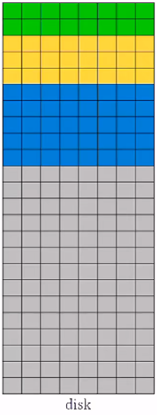
3. 文件系统的实现
纲要
3.1 文件系统的组成
3.2 通用数据结构
3.3 文件的物理结构
3.4 空闲空间管理
超级块
空闲空间表
索引节点表
3.4 空闲空间管理
数据区
位示图
空闲块链表
87

Slide 88
3.4 空闲空间管理
3. 文件系统的实现
位示图(1/2)
bit map
原理
每个磁盘块用一个位来表示，如果磁盘块空闲，位为0；如果已分配，位为1
0011110011111100011000000111000000…
优点
非常高效
88

Slide 89
3.4 空闲空间管理
3. 文件系统的实现
位示图(2/2)
设计算机字长为n位，位示图中字的编号从0开始
盘块的分配
1) 逐字顺序扫描位示图，找出第一个不为1的字，从中找出第一个值为0的二进制位；
2) 求对应盘块号：b= n × (值为1的字数) + 该位的字内偏移；
3) 按盘块号分配盘块，同时修改位示图中相应位为1。
盘块的回收
1) 将回收盘块的盘块号b转换为位示图中的字号i和字内偏移j：
i = b DIV n ;
j = b MOD n;
2) 按盘块号回收盘块，同时修改位示图中相应位为0。
89

Slide 90
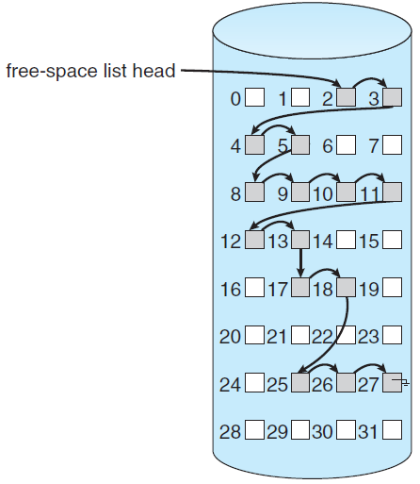
3.4 空闲空间管理
3. 文件系统的实现
空闲盘块链表
原理
将所有空闲磁盘块用链表链接起来，将指向第一个空闲块的指针保存在磁盘的特殊位置。
新建文件时，从头部取空闲块分配，并修改链表头指针；删除文件时，将其释放的空闲块加入到链表的尾部。
90

Slide 91
总结
文件的概念及属性
文件的逻辑结构
流式和记录式
文件的存取方式
顺序、直接和索引
目录实现了“按名存取”，目录项可以是包含文件的FCB或者仅包含文件inode索引号。
文件的保护和共享
文件系统结构和管理信息
文件的物理结构
顺序、链接和索引
91

Slide 92
单选题
1分
CQ3.1 文件的分配方式是由（ ）确定的。
A
应用程序
B
内存容量
C
外存容量
D
操作系统
提交

Slide 93
单选题
1分
CQ3.2 文件信息的逻辑块号到磁盘物理块号的变换是由（ ）决定的。
A
逻辑结构
B
页表
C
物理结构
D
重定位寄存器
提交

Slide 94
单选题
1分
CQ3.3 在有直接存取需求和文件长度动态增长的情况下，宜选择以下（ ）方式。
A
索引分配
B
连续分配
C
链接分配
D
都不对
提交

Slide 95
单选题
1分
答案解析
CQ3.4 以下关于索引文件的论述中，正确的是（ ）。
无键索引文件主要是对盘块号进行索引，索引表的每个表项中仅含有盘块号；
对于一个具有三级索引表的文件，存取一个记录最坏情况下需要访问四次磁盘。
顺序文件进行顺序存取时速度最快。
A
在索引文件中，索引项的每个表项必须含有相应记录的关键字和存放该记录的物理地址
B
对顺序文件进行检索时，首先从FCB中读出文件的第一个盘块号；而对索引文件进行检索时，应从FCB中读出文件索引表始址
C
对于一个具有三级索引表的文件，存取一个记录在最坏情况下需要访问三次磁盘
D
在文件较大时，无论是顺序存取还是直接存取，通常都是索引文件方式为最快
提交
可为此题添加文本、图片、公式等解析，且需将内容全部放在本区域内。正常使用需3.0以上版本

Slide 96
单选题
1分
CQ3.5 文件系统采用两级索引分配方式。如果每个磁盘块的大小是1KB，每个盘块号占4个字节，则该系统中，单个文件的最大长度是（ ）。
A
64MB
B
128MB
C
32MB
D
都不对
提交
Notes:
256*256*1K=64MB

Slide 97
单选题
1分
CQ3.6 打开文件操作主要是（ ）
A
把整个文件从磁盘拷贝到内存
B
把文件目录项(FCB)从磁盘拷贝到内存
C
把整个文件和文件目录项从磁盘拷贝到内存
D
把磁盘文件系统的控制信息从辅存读到内存
提交

Slide 98
单选题
1分
CQ3.7 文件系统中使用位示图实现（ ）。
A
文件目录的查找
B
磁盘空间的管理
C
内存空间的共享
D
文件的保护和保密
提交

Slide 99
单选题
1分
CQ3.8 位示图可用于磁盘空间的管理。设某系统磁盘共有500块，块号是0~499，第0行的第0位表示第0块，第0行的第1位表示第1块，以此类推。若用位示图管理这500块的磁盘空间，当字长为32位时，第i个字第j位对应的块号是（ ）。
A
32i+j
B
32i+j-1
C
32(i-1)+j-1
D
32(i-1)+j
提交

Slide 100
课堂练习
设某系统中文件寻址可用多次间接方式与直接寻址方式，每个磁盘块有512个字节，每个物理块地址占4个字节。
设直接寻址10块，间接寻址最多可有3次，试问：
1．该系统的文件大小最大是多少？
2． 文件字节偏移量分别为6000B、 6000KB的数据如何寻址？
Notes:
8分

Slide 101
参考答案
每个索引块最多索引 512/4=128个地址
12月14日6-7节在学科楼302、304做实验4 磁盘和文件系统管理
直接寻址空间i.addr(0)~i.addr(9) ：10*0.5KB=5KB
一级间接寻址空间i.addr(10) : 128*0.5KB=64KB
二级间接寻址空间i.addr(11) :128*128*0.5KB=8MB
三级间接寻址空间i.addr(12) : 128*128*128*0.5KB=1GB
共指向10个物理盘块
逻辑块号范围：[0, 9]
6000
共指向128个物理盘块
逻辑块号范围：[10, 137]
6000K
共指向16384个物理盘块
逻辑块号范围：[138, 16521]
共指向2097152个物理盘块
逻辑块号范围：[16522, 2113673]
文件大小最大为： 1G+8M+64K+5K
L1=INT(6000，512)=11 , B1=MOD(6000，512)=368，其逻辑块号为11，通过一级间接索引addr[10]可找到物理块号
L2=INT(6000K，0.5K)=12000, B2=MOD(6000K，0.5K)=0，其逻辑块号为12000，通过二级间接索引addr[11]可找到物理块号

Slide 102
Thank You
Have A Nice Day
南京邮电大学计算机学院、
软件学院、网络空间安全学院

